Slide 1

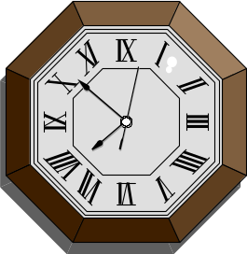
User:
ระบบปฏิบัติการ
Windows NT

Slide 2

User:
ผู้จัดทำ
1. นางสาวจรณะ ธงภักดิ์
2. นายชัยณรงค์ ลิ้มเพียรชอบ
อาจารย์ที่ปรึกษา
ผศ.ดร.บุญธีร์ เครือตราชู

Slide 3

ระบบปฏิบัติการ
คืออะไร

Slide 4


Windows NT Model
1. Client /Server model
2. Object model
3. Symmetric model

Slide 5


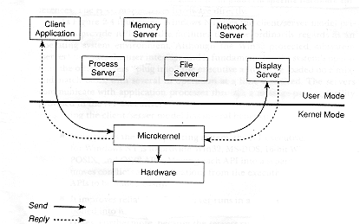
1. Client / Server model

Slide 6
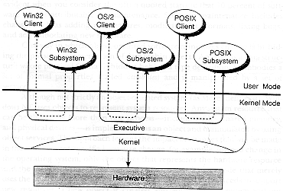
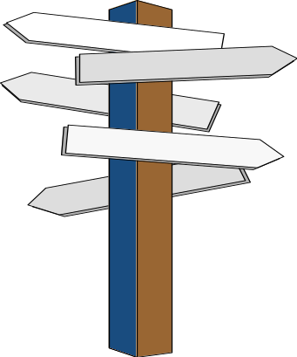
โครงสร้างแบบ Client / Server ใน Windows NT

Slide 7

2. Object
จัดการทรัพยากรของระบบให้เป็น Object โดยทุก Object จะมีวิธีการเข้าถึงและควบคุมอย่างเป็นรูปแบบที่แน่นอน

Slide 8
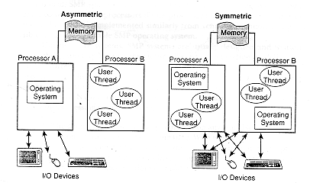
3. Symmetric Multiprocessing: SMP

Slide 9
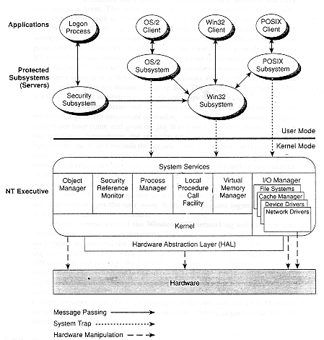

โครงสร้างของระบบปฏิบัติการ Windows NT

Slide 10
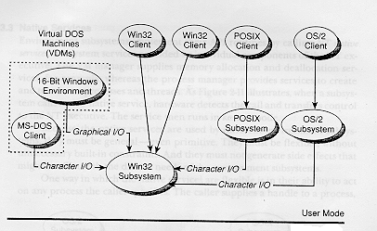
Protected Subsystem
1. Environment Subsystem
2. Integral Subsystem

Slide 11
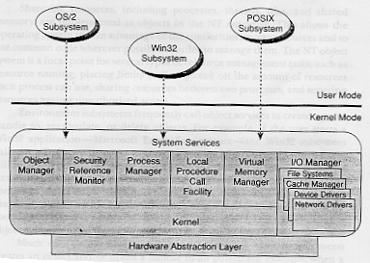

Executive
1. System Service
2. Internal Interlace

Slide 12
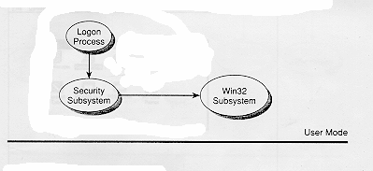
1. Security Reference Monitor

Slide 13
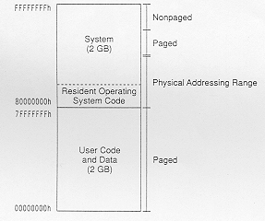

2.Virtual Memory

Slide 14

3.I/O และ File Systems
1. Native I/O service
2.File System
-File Allocation Table (FAT)
-High Performance File System (HPFS)
-NT File System

Slide 15
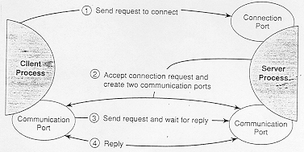
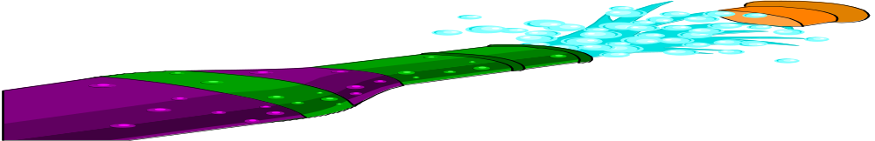
4. Local Procedure Call (LPC)

Slide 16


รูปแบบการส่งข้อมูลที่ใช้ LPC
1. ใช้ Message Queue
2. ใช้ วิธีการ Share Memory
3. ใช้ Win 32 subsystem มาช่วย

Slide 17
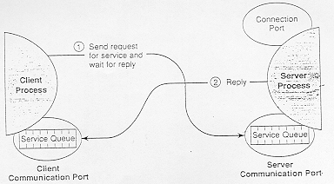

1. ใช้ Message Queue

Slide 18

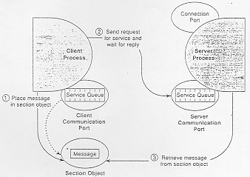
2. ใช้วิธีการ Share Memory

Slide 19
3. ใช้ Win 32 subsystem มาช่วย
- สร้างการทำงานของ Server ขึ้นมาทันที
-สร้าง Section Object 64 KB สำหรับส่งข้อมูล
-สร้าง Event pair Object

Slide 20

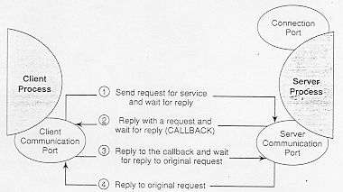
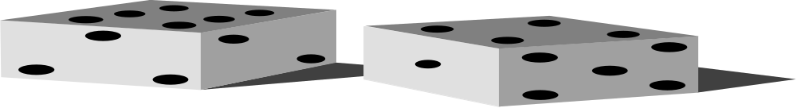
การเรียกกลับ (Call Back)

Slide 21

